Slide 1
HTML
HTML 기본 구조와 태그
다양한 태그 다루기
<IMG> <A> <TABLE> 태그 다루기
프레임 나누기
폼 양식 및 재미있게 활용할 수 있는 태그

Slide 2
03장. HTML
기본 구조와 태그
HTML 기본 구조
에디트플러스에서 HTML 문서 제작해보기
HTML에서 태그 사용법

Slide 3
HTML 기본 구조와 태그 – HTML 기본 구조
[HTML 기본 구조]
<html>
<head>
  <title></title>
</head>
  <body> </body>
</html>

Slide 4
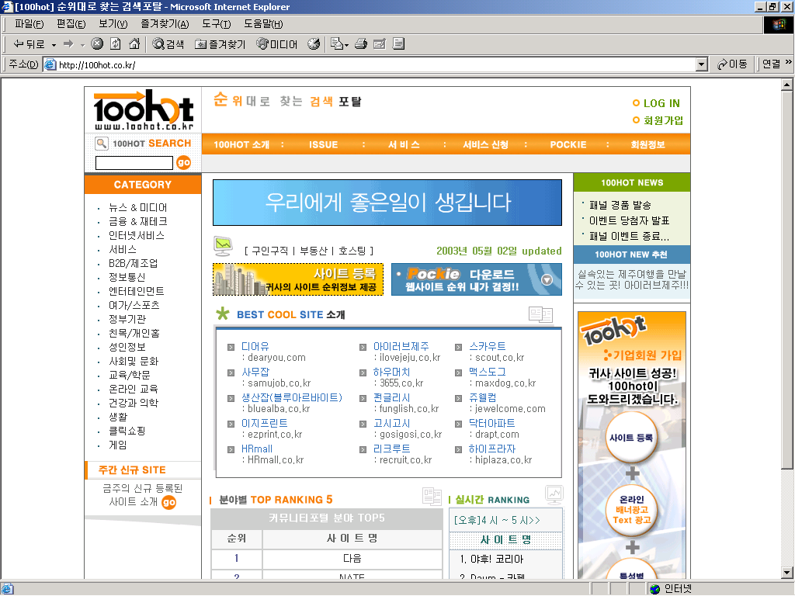
HTML 기본 구조와 태그 – HTML 기본 구조
[웹 문서 구조]
머리부
몸체부

Slide 5
HTML 기본 구조와 태그 – HTML 기본 구조
[<head> 태그 사이에 기록되는 문서 정보]
<title>
  홈페이지를 대표할 수 있는 문서 제목을 지정한다.
<meta>
  다양한 속성을 가지고 있어 다양한 역할을 한다.
<script>
  홈페이지를 역동적으로 변화시킨다.
<style>
  문서 전체의 레이아웃을 결정하여 문서에 통일감을 준다.

Slide 6
HTML 기본 구조와 태그 – HTML 기본 구조
[태그의 구성 요소]
복합 태그
  <태그명> 내용 </태그명>
속성을 가지는 태그
  <태그명 속성명=값> 내용 </태그명>
단독 태그
  <태그명>
사용 예
  여러분을 <font size=5 color=blue>진심으로</font> 환영합니다!

Slide 7
HTML 기본 구조와 태그 – HTML 기본 구조
[태그 사용 규칙]
<태그명></태그명>과 같이 여는 태그와 닫는 태그가 쌍으로 사용된다.
  닫을 때는 태그명으로만 닫는다.
태그명과 속성명, 속성명과 속성명 사이는 한 칸씩 띄운다. 그 외 공백을 두어서는 안 된다.
  속성명과 값은 = 부호를 사용하여 표시한다.
  값이 두 단어 이상일 경우는 “”로 묶어서 표시한다.
속성이 있는 태그가 있고 없는 태그가 있다.
  속성을 반드시 하나 이상 사용해야 하는 태그도 있고 생략해도 되는 태그가 있다.
  여는 태그만 독립적으로 존재하는 태그도 있다.
태그를 중첩해서 사용할 경우 먼저 열어준 태그를 나중에 닫아준다.

Slide 8
HTML 기본 구조와 태그 – HTML 기본 구조
[태그 사용 예]
<font size=5 color=blue>환영합니다!</font><p>
<b>우리집 너무 <u>하얗고</u> 깨끗하죠^^;; </b><br>
<p align=center>조금씩 알찬 내용들로 채워가겠습니다.^^</p>

